Slide 1
Міжнародні інформаційні агентства

Slide 2
1. Інформаційні агентства та глобальний медіа-ринок.
2. Європейські інформаційні системи.
3. Проект е-Європа

Slide 3
Інформаційне агентство, інформаційна агенція (інформагентство) – спеціалізований суб'єкт інформаційної діяльності, зареєстрований як юридична особа у формі інформаційного підприємства – організації, служби, центру, що діє з метою надання інформаційних послуг для ЗМІ.

Slide 4
Провідні світові інформагенції:

Slide 7
е-Європа

Slide 8
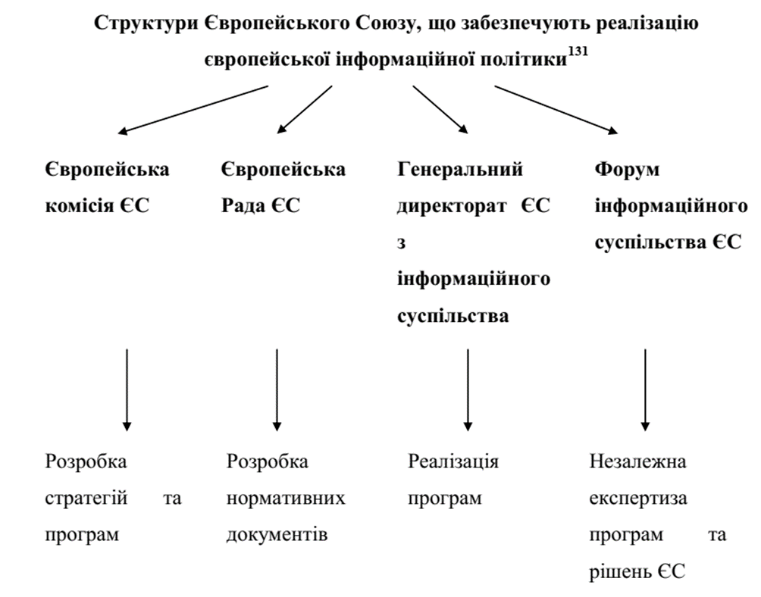

Slide 9
Питання для самоконтролю.
1. Розкажіть про діяльність світових інформаційних агентств, їх головні завдання.
2. Назвіть провідні світові інформаційні агентства.
3. Розкажіть про діяльність ООН щодо інформатизації глобального суспільства.
4. Охарактеризуйте діяльність ЮНЕСКО в напрямку інформатизації глобального суспільства.
5. Назвіть основні бази даних ЮНЕСКО.
6. ОБСЄ та заходи, що сприяють інформатизації світового товариства.
7. Інформаційна діяльність НАТО, її особливості.
8. Інформаційна політика Ради Європи.
9. Проект «е-Європа», його головні завдання.

